Slide 1

Proposta de Trabalho Visualização de Dados
Edcley José da Silva. 2018.1
Recife-Maio/2018.

Slide 2
Roteiro
Problema
Motivação
Proposta
Data Set

Slide 3
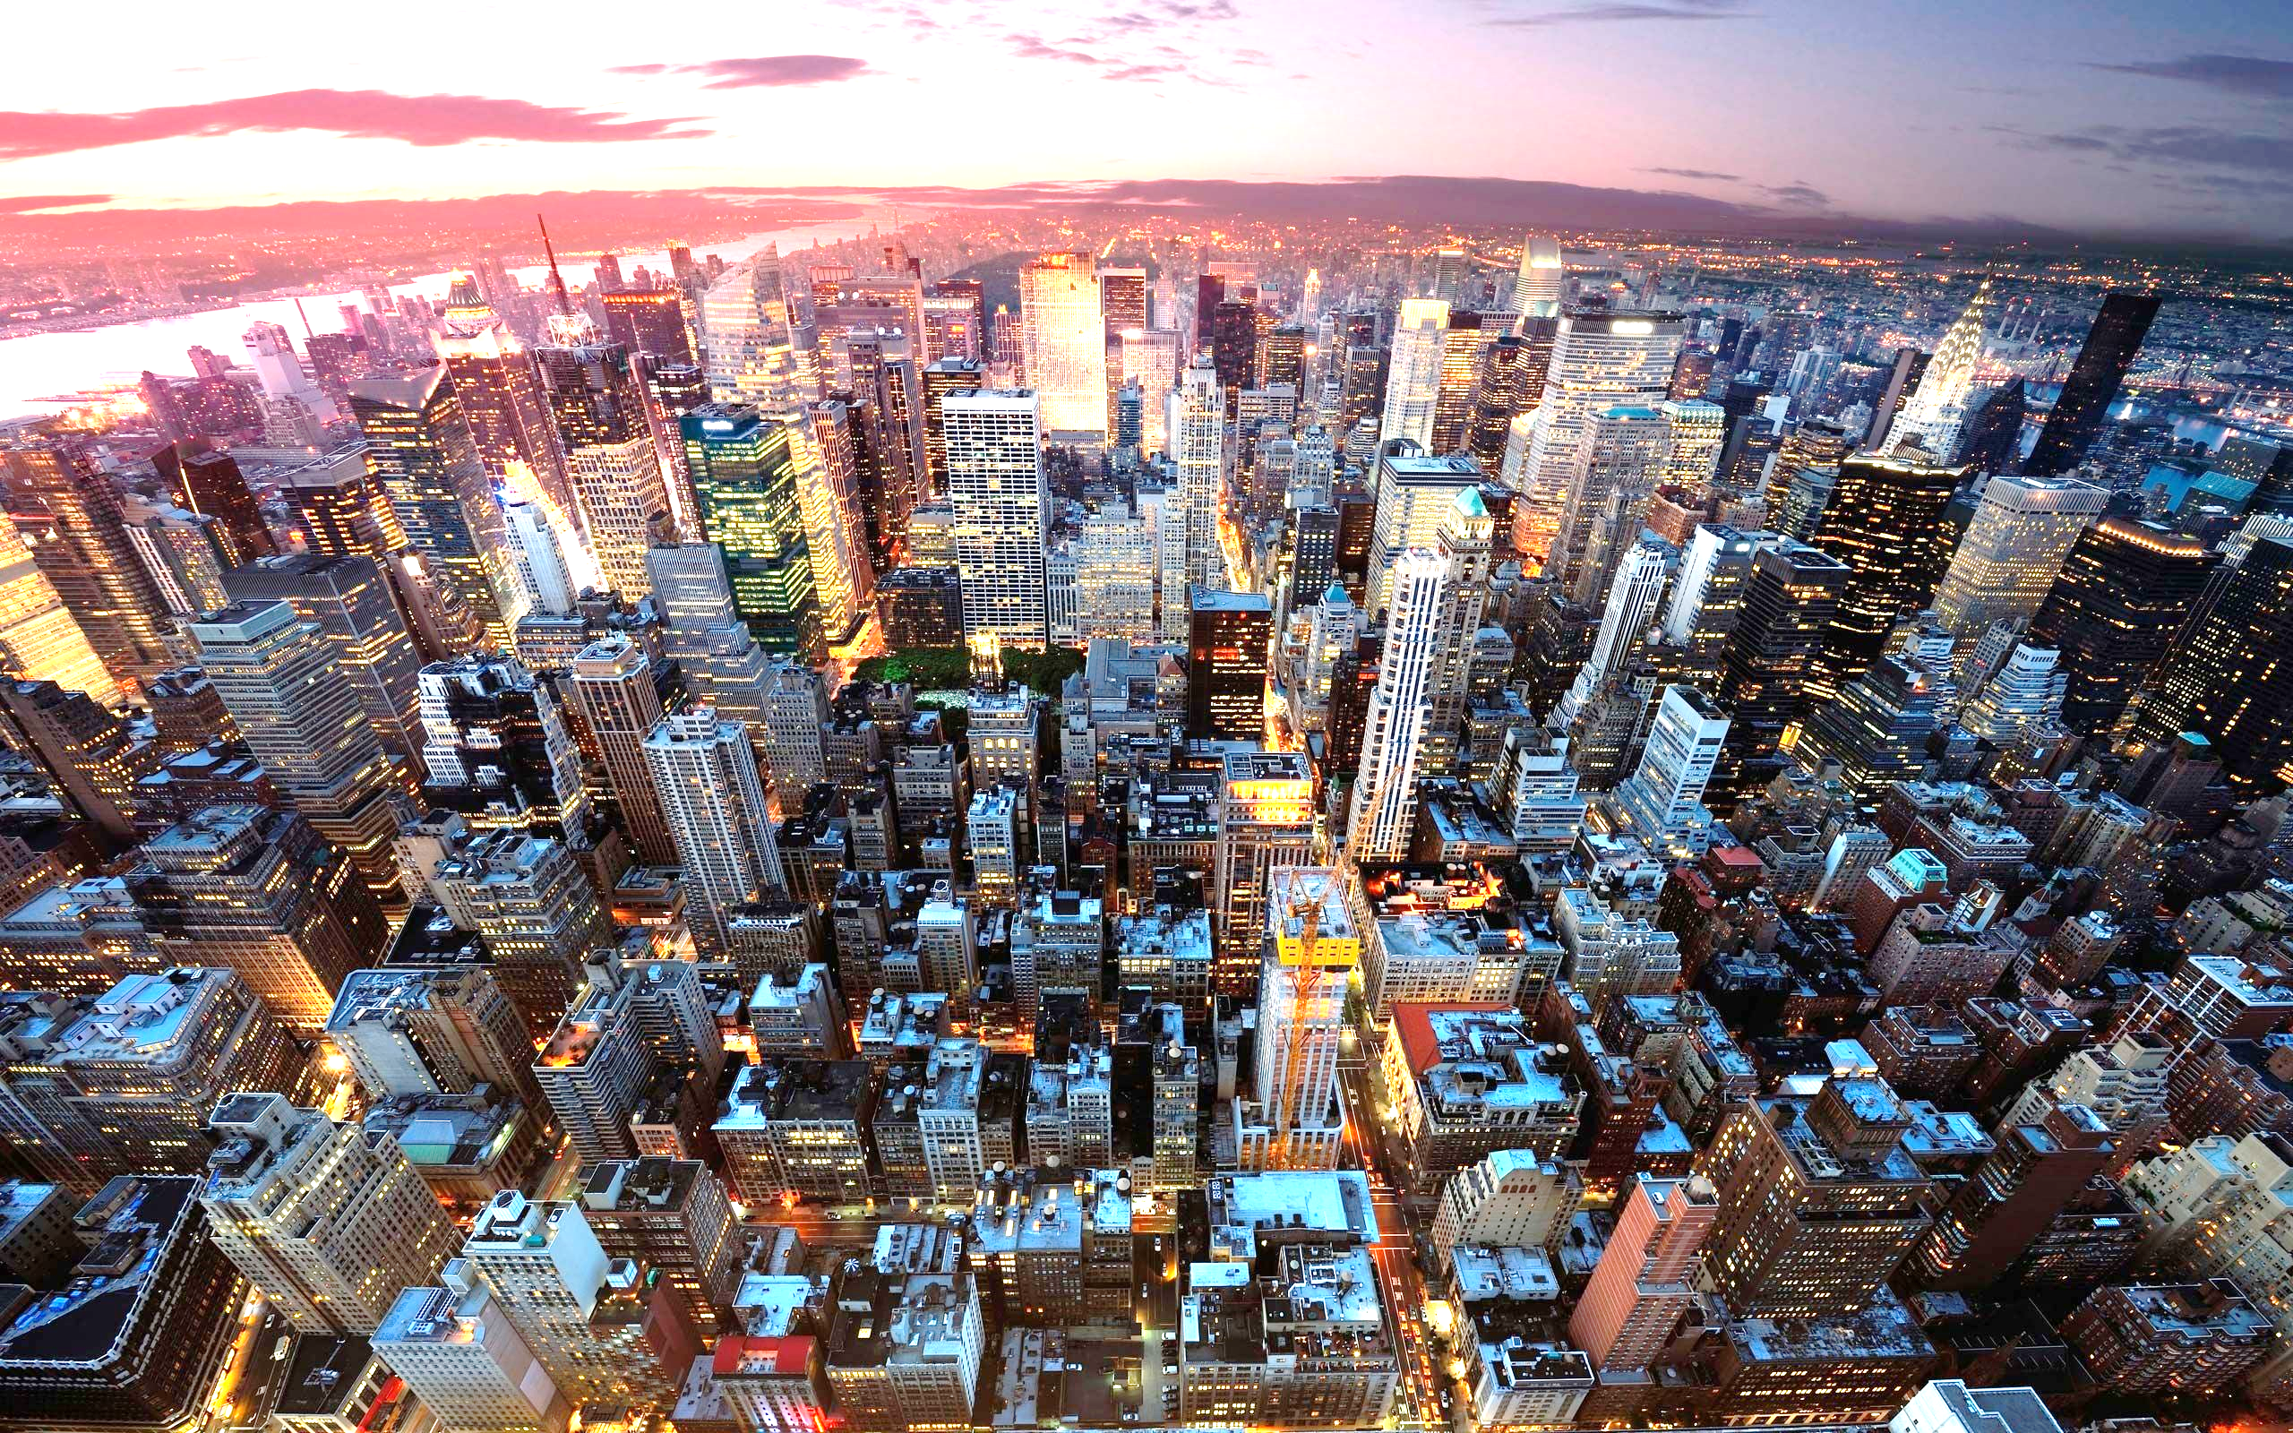
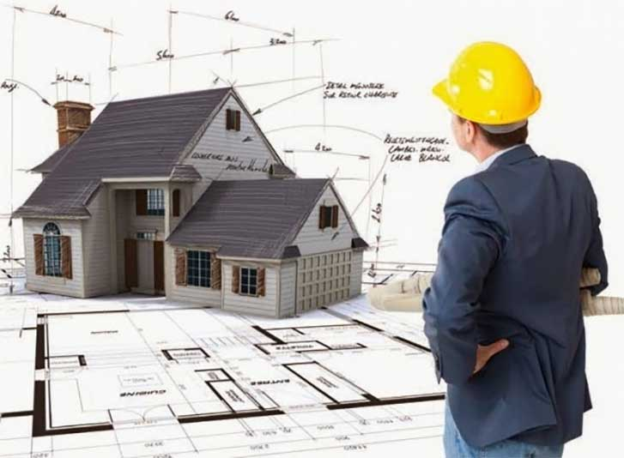
Problema
Arquitetos e Planejadores Urbanos planejam suas atividades de acordo com o cenário urbano ao qual seus projetos estão inseridos;
Para o planejamento desses projetos é necessário entender o estado atual da edificações da área;
Surge então um grande desafio o cenário está sempre mudando as edificações estão variando de tipo, área e outras características;
Isso dificulta o entendimento dos planejadores e arquitetos para determinar suas ações;
https://i.pinimg.com/originals/71/21/d5/7121d5a9dafd1b1eed4ba78af509fd04.jpg
http://www.forumdaconstrucao.com.br/materias/imagens/01757_02.jpg

Slide 4
Motivação
A necessidade de visualização do estado referente as características urbanas dos loteamentos de bairros/cidades para auxiliar no planejamento urbano para arquitetos ou planejadores de espaços urbanos.

Slide 5
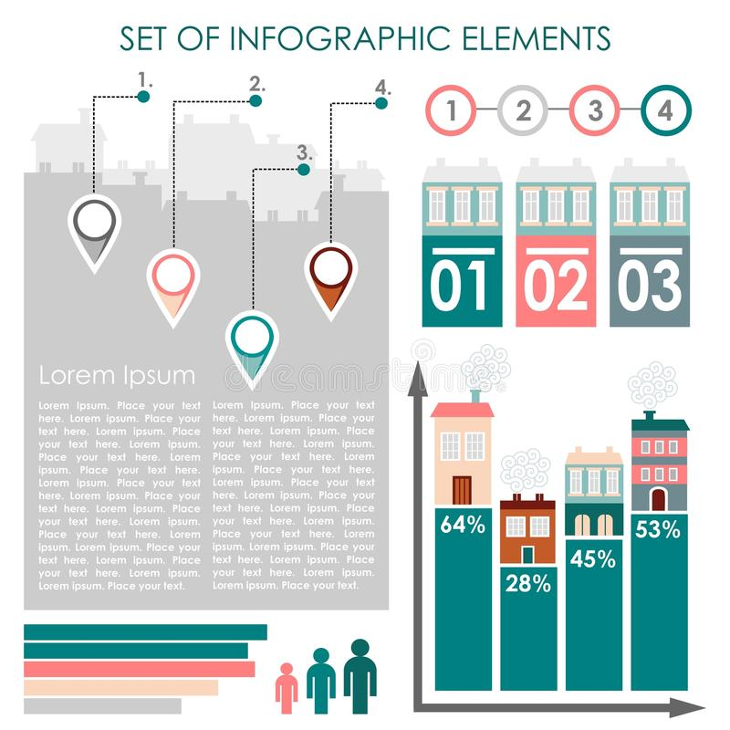
Proposta
Criar uma Visualização de Dados de Loteamentos Urbanos de um bairro da Cidade de NYC mapeamento algumas características da área estudada para facilitar o entendimento sobre a realidade urbanística do bairro.
https://thumbs.dreamstime.com/b/grupo-de-infographics-de-%C3%ADcones-urbanos-dos-dados-dos-demogr%C3%A1ficos-e-de-elementos-ilustra%C3%A7%C3%A3o-36416890.jpg

Slide 6
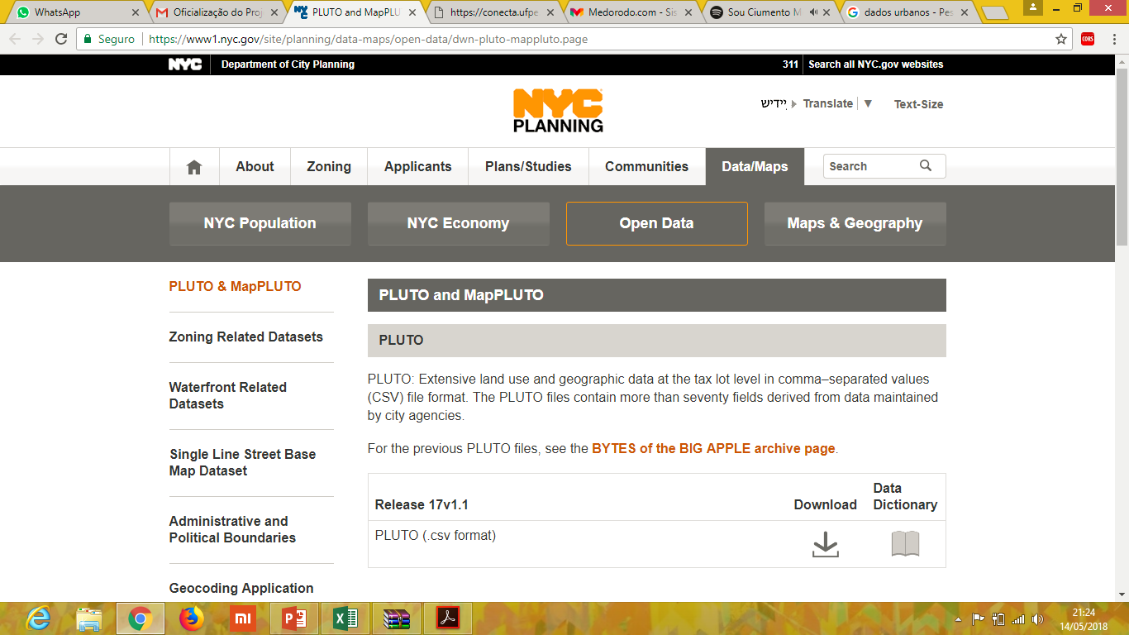
DataSet
https://www1.nyc.gov/site/planning/data-maps/open-data/dwn-pluto-mappluto.page

Slide 7
Dúvidas? Sugestões?
ejs2@cin.ufpe.br

